Slide 1
SOFTWARE LIBRE VERSUS SOFTWARE PROPIETARIO

Slide 2
DEFINICIÓN
Software propietario.
También llamado: privativo, privado o con propietario.
Es todo aquel en el que los usuarios tienen limitado su uso, redistribución y modificación. Esto es debido a que no contiene el código fuente. Aunque se filtre el código fuente, el software sigue siendo privativo.
Software semilibre: es como el software libre, pero se prohibe uso comercial o empresarial.
Freeware: se puede distribuir, pero no modificar, ya que no contiene el código fuente.
Shareware: permite su redistribución, pero al cabo de un tiempo suele ser necesario pagar. De modo que sueles descargar la versión de prueba y luego después de pagar el programa sin limitaciones.
Warez: son versiones de softwares privativos, que han sido crakeadas y vendidas de forma gratuita.
Software libre.
Puede ser modificado, distribuido, copiado y usado(sin restricciones).Es necesario que contenga el código fuente.
Contiene 4 tipos de libertades para los usuarios:
1.Libertad 0: se puede ejecutar el programa para cualquier propósito.
Libertad 1: se puede estudiar y adaptarlo.
Libertad 2: se pueden redistribuir copias.
Libertad 3: se puede modificar y publicar esa mejora.
El software libre ha de ser gratuito.
Para hacer mejoras no ha de ser necesario pedir permiso. Y en caso de hacerlo público no haya necesidad de mencionar al creador.

Slide 3
Libertad y costo: el que un software sea gratuito no es lo mismo que el que sea gratuito. El que sea libre y gratuito no quiere decir que sea software libre, ya que en caso de que no contenga el código fuente no se considera como tal.
Open source(código abierto): para que se cumpla ha de cumplir estas condiciones:
1-Libre distribución. Libertad de venta, pero de forma gratuita, no es necesario un pago.
2-Código fuente. Debe contenerlo y no se puede restringir su distribución.
3-Trabajos derivados. No se pueden impedir modificaciones o derivaciones del programa, pero deben seguirse manteniendo las condiciones del software original.
4-Integridad del código fuente. Se puede exigir una distinción entre el programa original y las versiones modificadas.
5-No discriminación contra personas o grupos.
6-No discriminación contra usos. El programa ha de poderse usar sin limitar sus usos.
7-Distribución de licencia. Tienen que mantenerse las condiciones aplicadas al program original.
8-La licencia no debe ser específica de un producto. La licencia no ha de ser específica para un solo uso, sino para un uso general sin depender de una distribución o paquete(de software) particular.
9-La licencia no debe restringir otro software. No puede poner restricciones a otros programas con software licenciado.
10-La licencia debe ser tecnológicamente neutra. No se puede obligar al uso de una tecnología concreta.

Slide 4
VENTAJAS
Software libre.
1-Bajo coste y uso libre.
2-Innovación tecnológica.
Requisitos de hardware menores y soluciones más largas en el tiempo.
3-Trabajo de forma cooperativa.
4-Independencia del proveedor.
5-Adaptación al software.
6-Más disponibilidad, traducciones e impulso a la difusión.
Software propietario.
1-Control de calidad.
2-Recursos de investigaciones.
3-Altamente capacitado para uso personal.
4-Se usa muy comúnmente.
5-Da soporte a aplicaciones muy específicas.
6-Más difusión en sus actualizaciones y publicaciones.
7-Su curva de aprendizaje es menor(debido a que no es necesario ningún conocimiento informático para su uso).
8-Soporte para herramientas de muchas compañías, mientras que el libre no da soporte a todas las aplicaciones

Slide 5
DESVENTAJAS
Software libre.
1-La curva de aprendizaje esmayor(es necesario tener una serie de nociones básicas).
2-No tiene garantía proveniente del autor.
3-No se hace responsable de los daños que se pueden causar por su uso.
4-Se necesita dedicar recursos a la reparación de errores.
5-No hay compañías que respalden su tecnología.
6-No es intuitivo en la configuración del hardware, por lo que es necesario una base de conocimientos informáticos.
7-Generalmente solo las grandes distribuciones tiene buen soporte(se arreglan fallos en poco tiempo), debido a que lo arreglan los propios usuarios.
8- Es necesario unas nociones básicas de programación.
9-Al haber muchas versiones con un mismo fin, puede haber confusiones.
Software propietario.
1-Los cursos de aprendizaje con costosos.
2-Secreto del código fuente.
3-Soporte técnico ineficiente.
4-Costosa la adaptación de un módulo a una necesidad de software específica
5-Derecho de innovación exclusivo.
6-Ilegalidad de copias sin licencia.
7-Imposibilidad de compartirlo.
8-Se queda sin soporte técnico con el paso del tiempo.
9-Discontinuación de una línea de software concreta.
10-Dependes del proveedor.
11-Las licencias son caras.
12-Tienen un gran monopolio.

Slide 6
COPYRIGHT Y COPYLEFT
Copyright.
Es usado para indicar una serie de normas y principios que regulan los derechos morales y patrimoniales que son concedidos por la ley al creador de una obra; científica, artística, tecnológica,...
Tiene un tiempo limitado, ya que cuando fallece el autor, al paso de un tiempo dejan de estar vigentes.
Derecho de autor y Copyright.
Son dos conceptos distintos.
-Derechos de autor: basado en la idea de una identificación entre creador y creación. Dando la propiedad de la creación. Ha de renovarse periódicamente.
-Copyleft: reconoce el derecho de paternidad del creador y da la utilización de modalidades sobre una creación. Sirve para dar a conocer las modificaciones a todos los que la han adaptado.
Las aplicaciones.
1-Libros, folletos o escritos.
2-Obras dramáticas y musicales.
3-Coreografías y pantomimas.
4-Composiciones musicales.
5-Obras musicales y sonoras.
6-Obras cinematográficas y audiovisuales.
7-Fotografías.
8-Programas informáticos.
Métodos de aplicación al copyleft:
Cada persona con una copia de la creación puedo:
1-Usarla sin limitaciones.
2-No limites de copias.
3-Modificarla de forma que esa persona crea conveniente.
4-No puede ser revocadas.
5-El código fuente no debe de poderse limitar, de forma que se pueda actualizar todo el que quiera.
6-Idear un método para documentar todas las modificaciones de dicha creación.

Slide 7
TIPOS DE LICENCIAS
Definiciones.
Licencia: contrato entre el informático/empresa/desarrollador y el cliente en el que se defiende la propiedad intelectual y derechos de autor.
Patente: derechos exclusivos durante un periodo de tiempo que se dan al inventor de un producto que se cree que puede ser usado comercialmente y dar beneficios.
Software libre.
Software de fuente abierta.
Estándar abierto:1-disponibilidad, 2- maximizar cantidad de opciones para el usuario. 3-no tasas de implementación. 4-sin discriminación al implementador. 5-oermiso de extensión/restricciones. 6-evtar monopolios..
Software de dominio público: el que no tiene copyright.
Software con copyleft.
Software semi-libre.
Freeware.
Shareware.
Software privativo.
Software comercial: desarrollado por una empresa para ganar dinero por su uso.

Slide 8
MOTIVOS DE DESARROLLO DE SOFTWARE LIBRE
Motivación ética. Argumenta que el software debe poderse difundir y modificar de forma gratuita, ya que cree que es una forma de libertad de expresión. Principal defensor es Free Software Foundation.
Motivación pragmática: Argumenta que las ventajas técnicas y económicas diferenciando gratis y libre. Principal defensor es Open Source Initiative.

Slide 9
ELECCIÓN DEL TIPO DE LICENCIA
BSD: permite que las nuevas versiones tengan otro tipo de licencias.
GLP: aplica necesariamente copyleft, de forma que las nuevas versiones sean libres y con GLP.
MPL: aplica doble licencia al código fuente y ejecutables, de modo que siempre han de devolver las fuente al creador como propietarios anteriores.

Slide 10
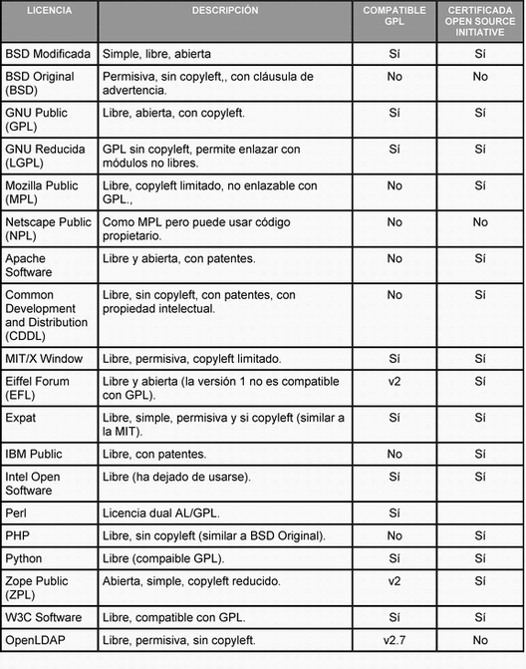
TABLA CON EJEMPLOS

